Slide 1
伊丹小学校
学校運営協議会説明会
伊丹小学校学校運営協議会
会長 藤本 斉

Slide 2
１ コミュニティースクールとは
●コミュニティ・スクール（学校運営協議会制度）とは？
⇒「学校運営協議会」を設置している学校
●学校の運営に関して協議する機関
●学校の運営に保護者や地域住民の意見を 反映する仕組み
※「地方教育行政の組織及び運営に関する法律」
第４７条の６に基づく制度。
※「学校運営協議会」は教育委員会の下部組織

Slide 3
１ コミュニティースクールとは
●学校運営協議会の主な役割とは？
○ 校長が作成する学校運営の基本方針を承認すること
○ 学校運営への必要な支援に関する協議を行うこと
○ 学校運営について、教育委員会又は校長に意見を述べ
ることができること
○ 教職員の任用に関して、教育委員会で定める事項につ
いて意見を述べることができること
伊丹市教育委員会では…
「個人を特定しない限りの採用、昇任、転任について」
としている

Slide 4
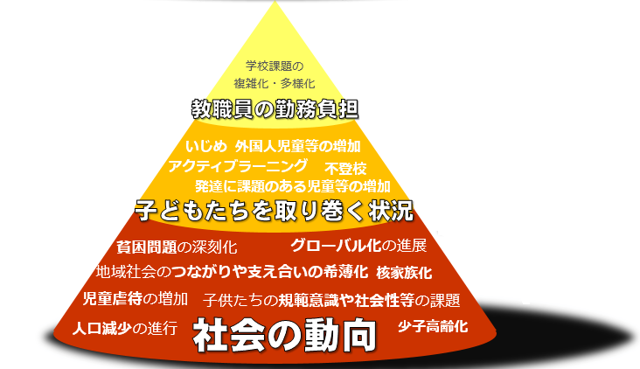
１ コミュニティースクールとは
●「学校運営協議会」設置が求められる背景
社会総掛かりでの教育の推進 が不可欠

Slide 5
１ コミュニティースクールとは
●「学校運営協議会」設置のメリットは？
① 組織的・継続的な体制の構築 ＝ 持続可能性
校長や教職員の異動があっても、学校運営協議会によって地域との組織的
な連携・協働体制がそのまま継続できる。
② 当事者意識・役割分担 ＝ 社会総掛かり
学校運営協議会や熟議等を通して、子ども達が抱える課題や、地域で育てた
い子どもの姿等、何を実現していくのかという、目標やビジョンの共有ができる。
③ 目標・ビジョンを共有した「協働」活動
校長が作成する学校運営の「基本方針の承認」を通して、学校や地域、子ども
たちが抱える課題に対して、関係者が当事者意識を持ち、連携・協働した取組が
できる。

Slide 6
２ 伊丹小学校学校運営協議会について
平成29年2月指定
●活動目的
学校運営協議会を設置し、学校運営の改善及び家庭や地域との連携・協働の具体的方策を協議し、地域の力を学校運営に活かす「地域とともにある学校づくり」を推進する。
●活動内容
・保護者や地域・社会全体から信頼され、期待される学校を構築するために、学校運営協議会において、学校や地域における課題を共有し、課題解決に向けて委員がそれぞれの立場で何ができるかを話し合い、確実な解決に導いていく。
・学校、地域、保護者が相互理解を深め、互いの役割を確認し合うとともに、地域総がかりでの教育、子育てが実現できるよう具体的な活動推進の連携を行う。

Slide 7
２ 伊丹小学校学校運営協議会について
●活動計画
第1回（5月） 学校運営協議会運営計画・学校経営方針等
第2回（6月） 学校運営協議会活動内容・学校における懸案事項
第3回（7月） 学校運営協議会の今後の進め方（情報共有）
第4回（9月） 活動内容の決定
そのために、情報発信・情報共有、意見反映が必要
①学校（子どもたち）の課題解決に向けて「熟議」する場
②子どもたちへの支援の方策を協議し、協働して取り組む

Slide 8
２ 伊丹小学校学校運営協議会について
そこで、
第5回（10月） 学校運営協議会説明会について・学力テスト・学校評価（前期）
第6回（11月） 学校運営協議会啓発イベント・コミスク便りについて
１２月 ８日 コミスク便り発行
１２月１６日 啓発イベント「伊丹っ子 紙ヒコーキ大会」（サタスク・自治協）
第7回（1月） 学校運営協議会説明会について
２月２４日 学校運営協議会説明会
第8回（3月） 学校評価（後期）・次年度への課題
啓発
イベント
コミスク便り
説明会

Slide 9
２ 伊丹小学校学校運営協議会について
●学校運営協議会委員「特別職の非常勤公務員」
①保護者（必須） ②地域住民（必須） ③学校の運営に資する活動を行う者（必須）
④教職員（任意） ⑤その他教育委員会が適当と認める者
●CSディレクター
①保護者 ②地域住民
学校運営協議会の運営に係る事務、学校間の連絡調整、学校・地域・PTA等との活動に係る調整等
「伊丹小学校学校運営協議会委員」 9名（会長1名・委員8名）
①PTA会長・副会長 ②自治協議会会長、元PTA会長・副会長
③子ども会連合会会長、北中学校校長、本校ボランティア
「伊丹小学校CSディレクター」1名 ①保護者

Slide 10
２ 伊丹小学校学校運営協議会について
●学校運営協議会の組織
支援
調整
支援
調整
庶務
庶務
連携 協力
連携 協力
連絡
調整
連絡
調整
意見反映
意見反映

Slide 11
３ 地域とともにある学校づくり
●学校では
①授業の中で
②学校行事の中で
③活動の中で
④地域行事への参加（児童・職員）
3年生「昔の話を聞く会」
ふれあい大掃除
盆踊りの練習、門松の設営、コーラス部発表
伊丹ふれあい夏まつり、もちつき大会、各地域行事

Slide 12
３ 地域とともにある学校づくり
●PTAでは
①図書ボランティア「ピッピ」
②園芸ボランティアサークル「庭夢」
③PTAコーラスサークル
④学校ボランティアグループ 「伊丹小 OYA-G組」
⑤スマイルスタッフ
⑥サタデースクール
⑦自由プール運営委員会
サークル活動として
各部からのサポートで

Slide 13
３ 地域とともにある学校づくり
●地域では
①伊丹小学校地区自治協議会（子ども部・少年補導部等）
②スポーツクラブ２１ いたみ
③すこやかネット いたみ・かみつ
④子どもの安全を支える会
⑤自治会
⑥スマイル・スタッフ
ふれあい大清掃・学習支援（3年生）・合同パトロール・愛護パトロール
キンボール大会・親子ふれあいピンポン大会・三世代交流キックベース大会
夏まつり・もちつき大会・定例のスポーツ活動・花の俳句・家庭教育講演会
各自治会行事等
安全・見守り活動、あいさつ運動

Slide 14
３ 地域とともにある学校づくり
●学校間連携
①中学校
②幼稚園
小中連絡会、出前講座、（サタデースクール）
北中ブロック小中合同研修会（特別支援教育・人権教育等）
プール遊び等

Slide 15
４ 今年度の成果と次年度への課題
●今年度の成果
・学校運営協議会の方向性が共通理解できた。
・啓発イベントの成功やコミスク便りにより、学校運営協議会について
情報提供をすることができた。（今後も継続する。）
・説明会を実施し、保護者・地域の皆様に学校運営協議会の活動に
ついて報告をすることができた。
●次年度への課題
・学校運営協議会において、学校や地域の課題を共有し課題解決に
向けてさらに協議を深め、協働して確実な解決に導くこと。
・学校・保護者・地域及び学校への支援組織との連携を強化し、社会
総掛かりでの教育、子育ての実現に向けて取り組むこと。

